Slide 1


CHÀO MỪNG CÁC EM
ĐẾN VỚI TIẾT HỌC!

Slide 2

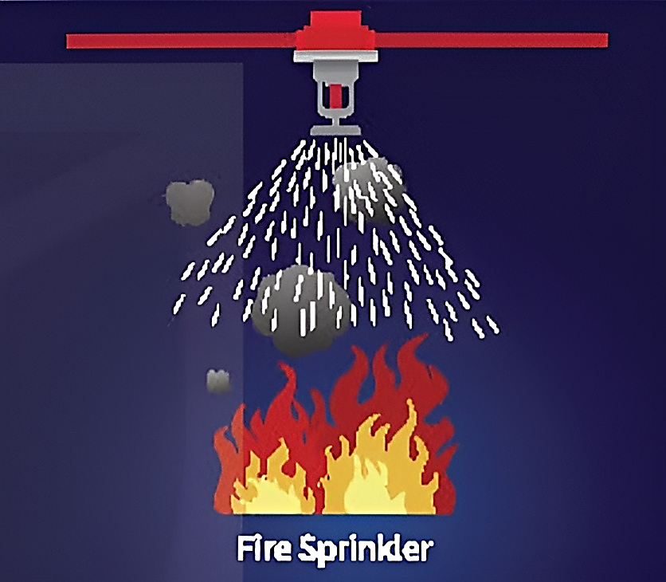


KHỞI ĐỘNG
Các đầu phun nước chữa cháy sprinkler cần được lắp đặt theo tiêu chuẩn kĩ thuật, trong đó có tiêu chuẩn về khoảng cách tới từng loại trần, tường, nhà.
Khoảng cách từ đầu phun nước chữa cháy đến mặt đất có thể tính như thế nào?
Khoảng cách từ trần nhà đến mặt đất được tính như thế nào?

Slide 3


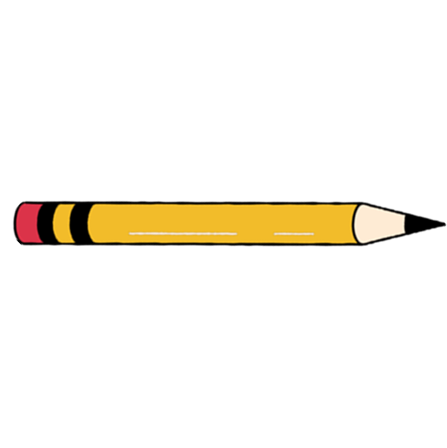
CHƯƠNG VII: QUAN HỆ
VUÔNG GÓC TRONG KHÔNG GIAN
BÀI 26. KHOẢNG CÁCH

Slide 4


NỘI DUNG BÀI HỌC
1
2
3
Khoảng cách từ một điểm đến một đường thẳng, đến một mặt phẳng
Khoảng cách giữa các đường thẳng và mặt phẳng song song, giữa hai mặt phẳng song song
Khoảng cách giữa hai đường thẳng chéo nhau

Slide 5


1. Khoảng cách từ một điểm đến một đường thẳng,
đến một mặt phẳng

Slide 6
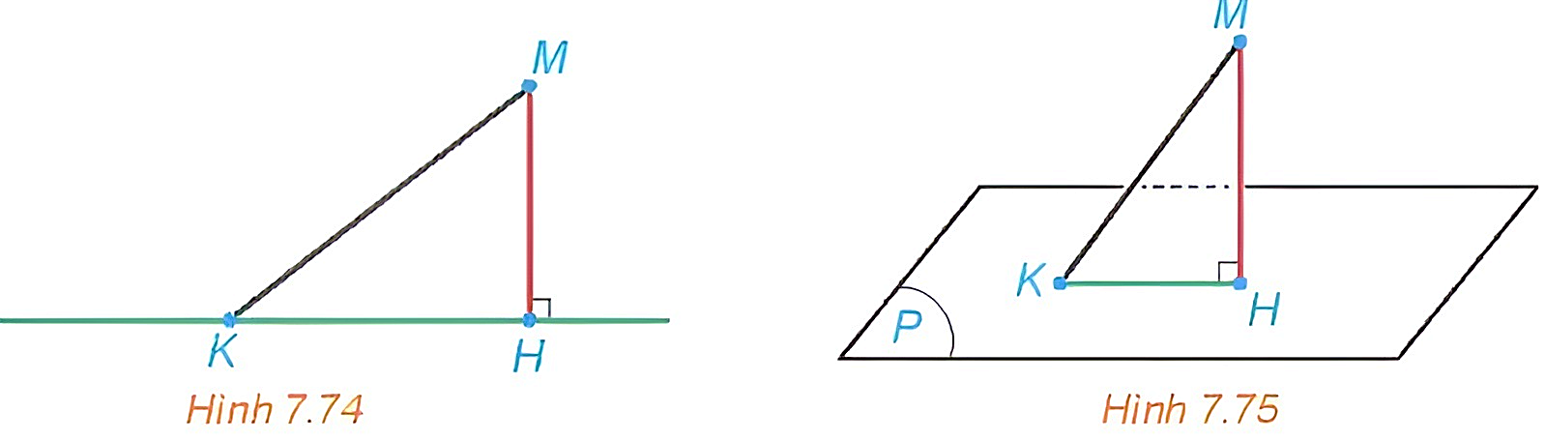


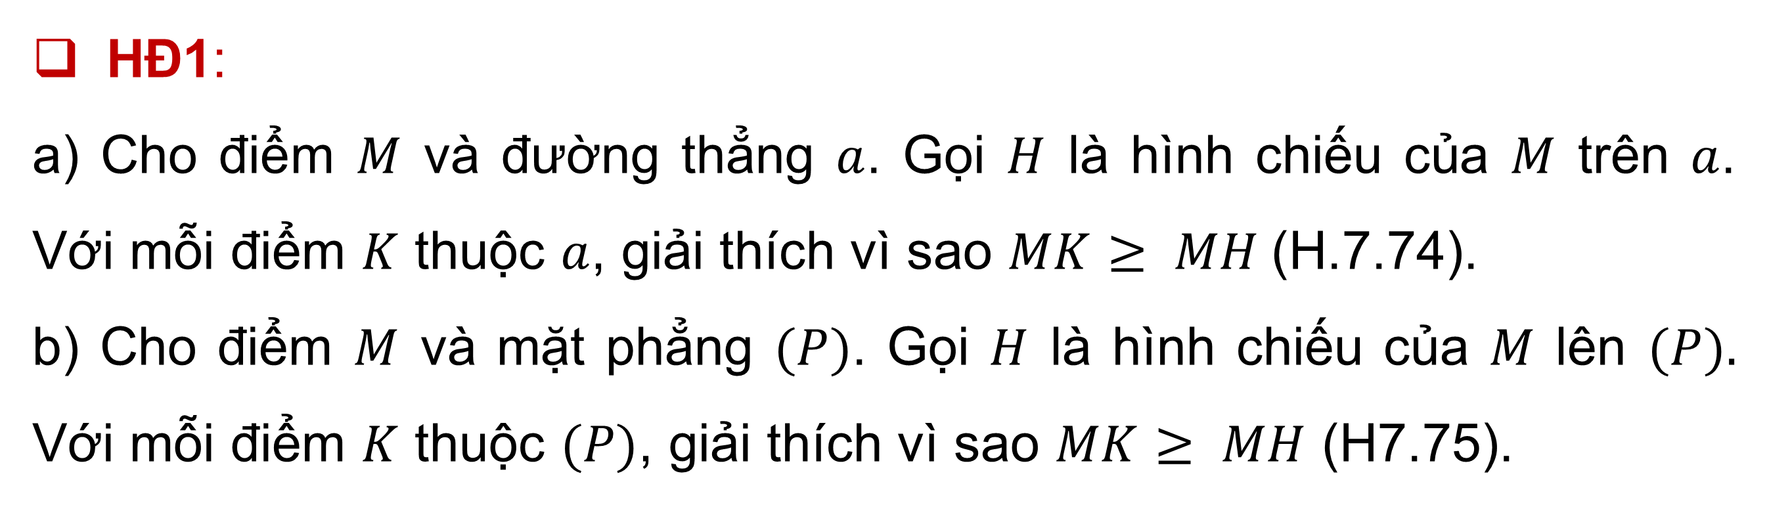
HĐ1:
a) Cho điểm $M$ và đường thẳng $a$. Gọi $H$ là hình chiếu của $M$ trên $a$. Với mỗi điểm $K$ thuộc $a$, giải thích vì sao $MK≥ MH$(H.7.74).
b) Cho điểm $M$ và mặt phẳng $(P)$. Gọi $H$ là hình chiếu của $M$ lên $(P).$ Với mỗi điểm $K$ thuộc $(P)$, giải thích vì sao $MK$ $≥ MH$ (H7.75).

Slide 7
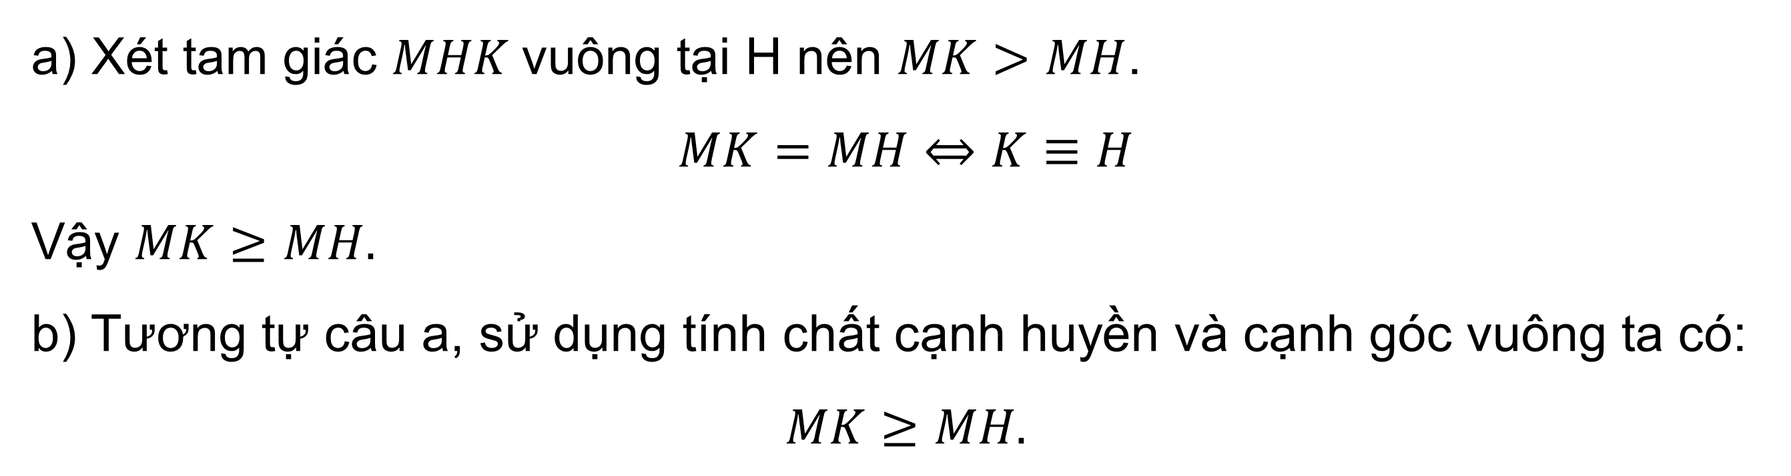
Giải
a) Xét tam giác $MHK$vuông tại H nên $MK>MH$.
$$MK=MH⇔K≡H$$
Vậy $MK≥MH.$
b) Tương tự câu a, sử dụng tính chất cạnh huyền và cạnh góc vuông ta có:
$$MK≥MH.$$

Slide 8


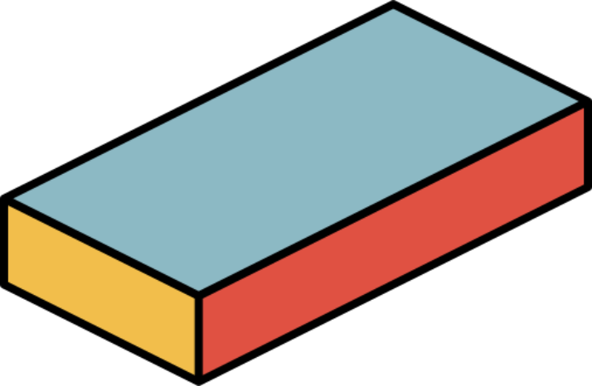
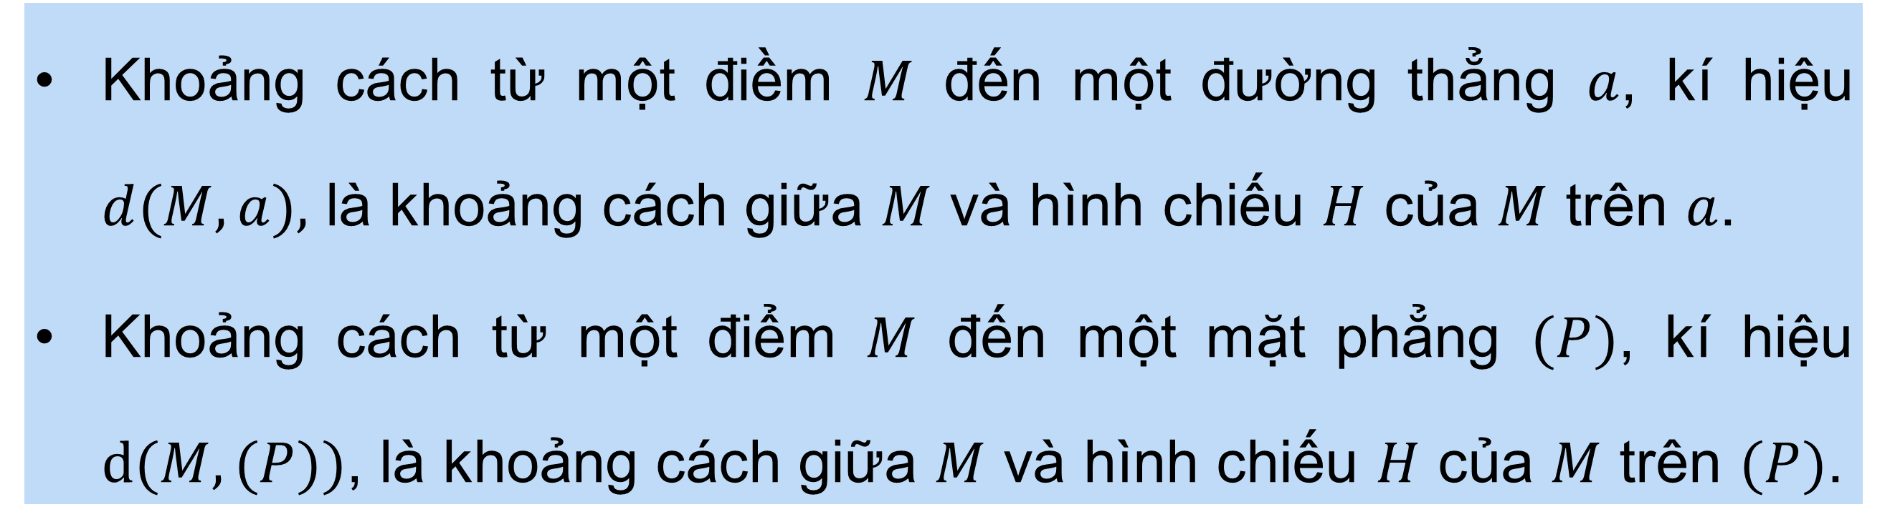
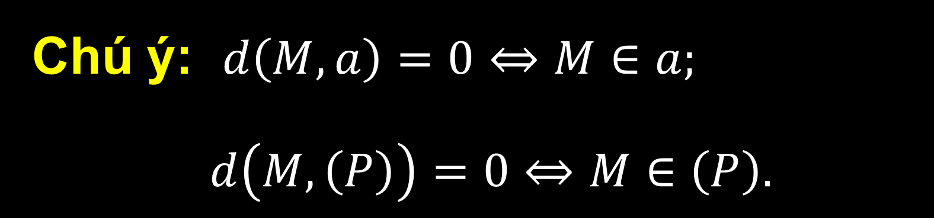
Kết luận:
Khoảng cách từ một điềm $M$ đến một đường thẳng $a$, kí hiệu $d(M, a),$ là khoảng cách giữa $M$ và hình chiếu $H$ của $M$ trên $a$.
Khoảng cách từ một điểm $M$ đến một mặt phẳng $(P)$, kí hiệu $d(M,(P))$, là khoảng cách giữa $M$ và hình chiếu $H$ của $M$ trên $(P)$.
Chú ý: $d\left(M,a\right)=0⇔M∈a;$
$d\left(M,\left(P\right)\right)=0⇔M∈\left(P\right).$

Slide 9


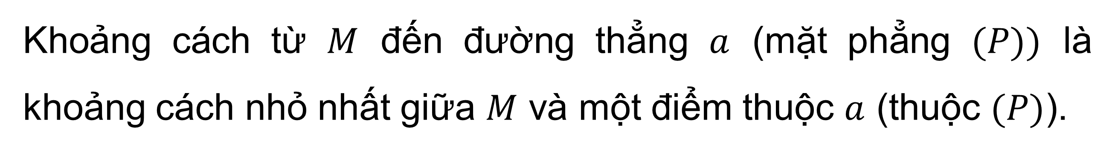
Nhận xét
Khoảng cách từ $M$ đến đường thẳng $a$ (mặt phẳng $(P))$ là khoảng cách nhỏ nhất giữa $M$ và một điểm thuộc $a$ (thuộc $(P)$).
Chú ý
Khoảng cách từ đỉnh đến mặt phẳng chứa mặt đáy của hình chóp được gọi là chiều cao của hình chóp đó.

Slide 10

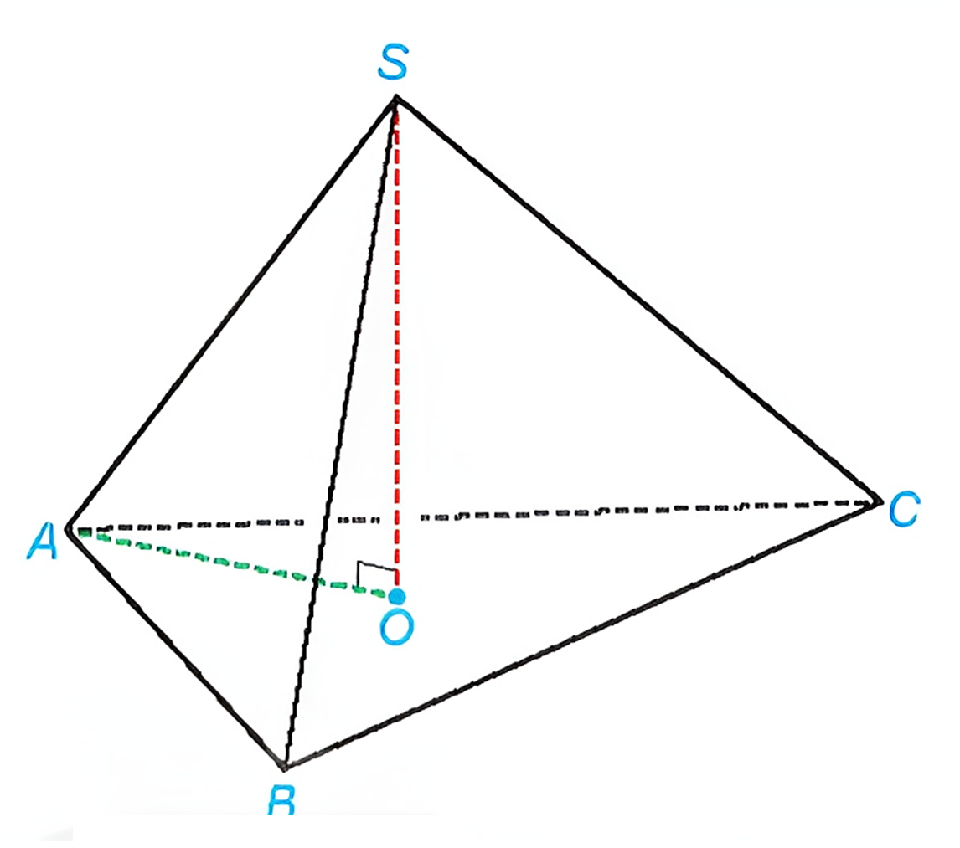


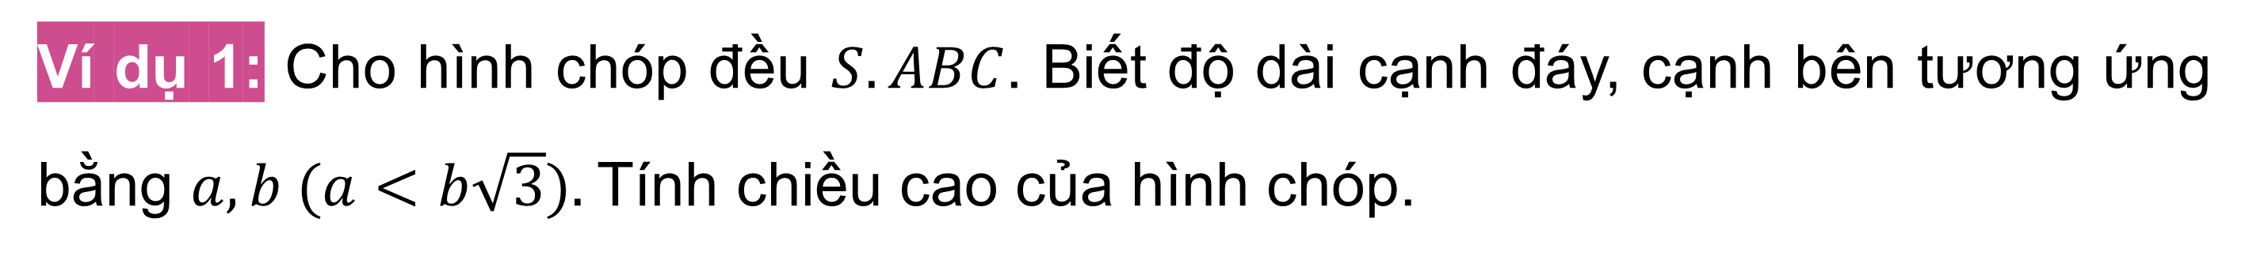
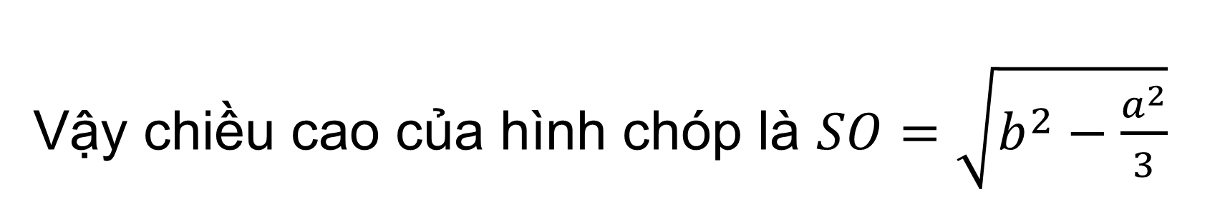
Ví dụ 1: Cho hình chóp đều $S.ABC$. Biết độ dài cạnh đáy, cạnh bên tương ứng bằng $a, b (a<b\sqrt{3}).$Tính chiều cao của hình chóp.
Giải
Hình chiếu của $S$ trên mặt phẳng $(ABC)$ là tâm $O$
của tam giác đều $ABC$.
Trong tam giác đều $ABC$, ta có $OA=\frac{a}{\sqrt{3}}$
Trong tam giác vuông $SOA$, ta có
$SO=\sqrt{{SA}^{2}−{OA}^{2}}=\sqrt{b^{2}−\frac{a^{2}}{3}}$
Vậy chiều cao của hình chóp là $SO=\sqrt{b^{2}−\frac{a^{2}}{3}}$

Slide 11

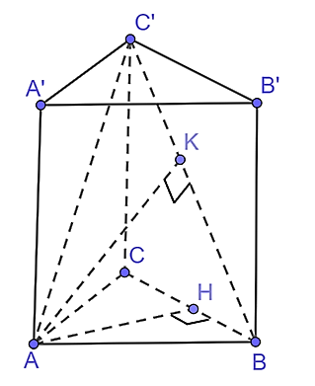
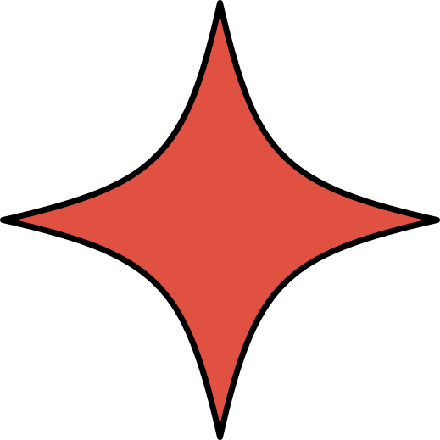
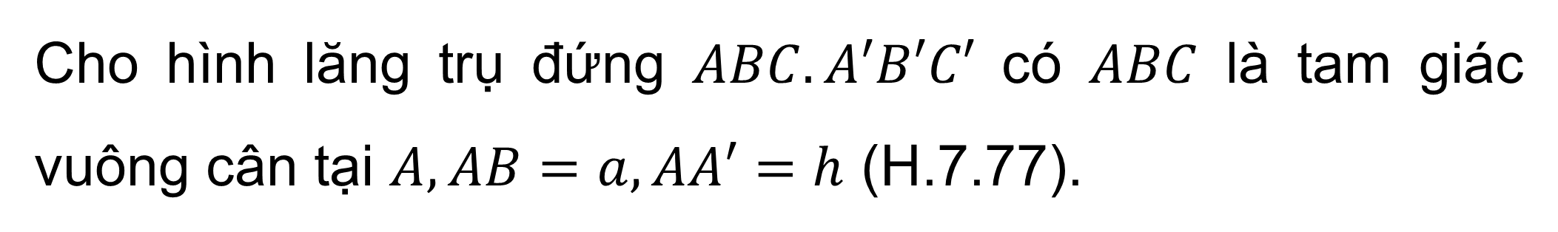
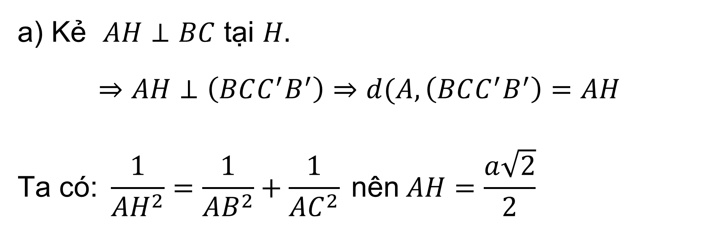
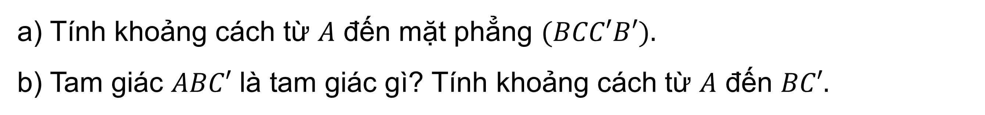
Cho hình lăng trụ đứng $ABC.A′B′C′$ có $ABC$ là tam giác vuông cân tại $A, AB=a, AA′=h$ (H.7.77).
Luyện tập 1
a) Tính khoảng cách từ $A$ đến mặt phẳng $(BCC′B′).$
b) Tam giác $ABC′$ là tam giác gì? Tính khoảng cách từ $A$ đến $BC′.$
Giải
a) Kẻ $AH⊥BC$ tại $H.$
$$⇒AH⊥\left(BCC^{′}B^{′}\right)⇒d(A,\left(BCC^{′}B^{′}\right)=AH$$
$$\text{Ta} \text{c}\text{ó: }\frac{1}{AH^{2}}=\frac{1}{AB^{2}}+\frac{1}{AC^{2}} \text{n}\text{ê}\text{n} AH=\frac{a\sqrt{2}}{2}$$

Slide 12

Giải
b) $AB⊥\left(ACC^{′}A^{′}\right)⇒AB⊥AC^{′}⇒△ABC^{′}$ vuông tại $A$.
$$AC^{′}=\sqrt{a^{2}+h^{2}},BC^{′}=\sqrt{2a^{2}+h^{2}}.$$
Kẻ $AK$ vuông góc với $BC^{′}$ tại $K⇒d\left(A,BC\right)=AK$
Ta có: $AC^{′2}=AC^{2}+CC^{′2}=a^{2}+h^{2}$
$$\frac{1}{AK^{2}}=\frac{1}{AB^{2}}+\frac{1}{A{C′}^{2}}⇒AK=\frac{a\sqrt{a^{2}+h^{2}}}{\sqrt{2a^{2}+h^{2}}}$$

Slide 13
2. Khoảng cách giữa các đường thẳng
và mặt phẳng song song,
giữa hai mặt phẳng song song

Slide 14
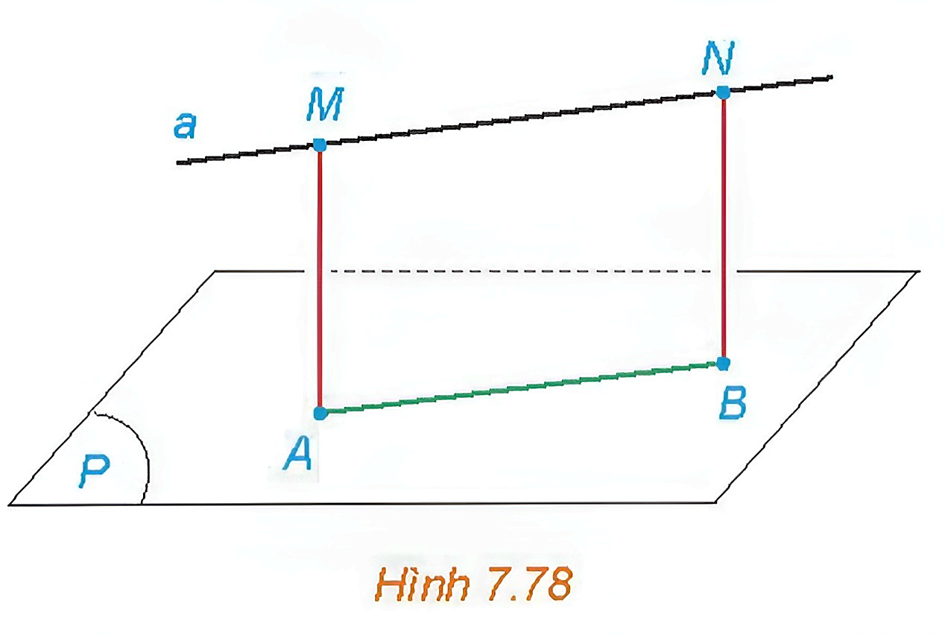

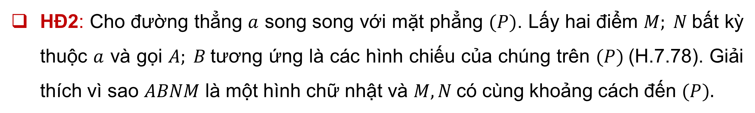
HĐ2: Cho đường thẳng $a$ song song với mặt phẳng $(P)$. Lấy hai điểm $M; N$bất kỳ thuộc $a$ và gọi $A; B$tương ứng là các hình chiếu của chúng trên $(P)$(H.7.78). Giải thích vì sao $ABNM$ là một hình chữ nhật và $M, N$có cùng khoảng cách đến $(P).$
Giải
Ta có:
$AM⊥\left(P\right),BN⊥\left(P\right)⇒AM$// $BN$.
$MN$//$(P)$ nên mặt phẳng $(AMNB)$ cắt $(P)$ theo giao tuyến $AB$ //$MN$.
Mặt khác $AM⊥$ $AB$.
Do đó $AMNB$ là một hình chữ nhật.
Vì $AM=BN$ nên $M$ và $N$ có cùng khoảng cách đến $(P)$.

Slide 15
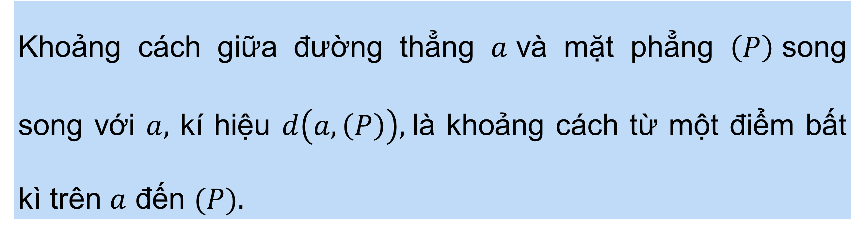
Kết luận
Khoảng cách giữa đường thẳng $a$và mặt phẳng $\left(P\right)$song song với $a,$ kí hiệu $d\left(a,\left(P\right)\right),$là khoảng cách từ một điểm bất kì trên $a$ đến $(P).$

Slide 16
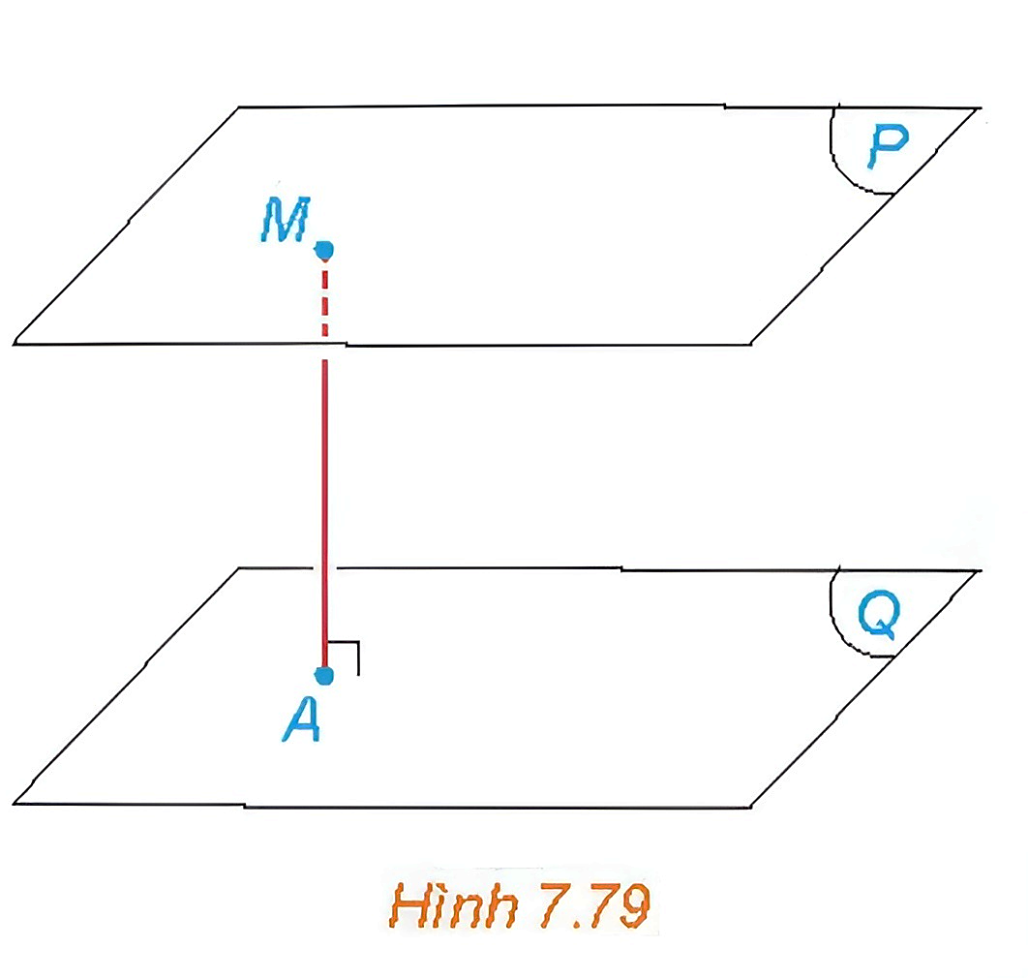
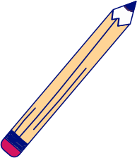


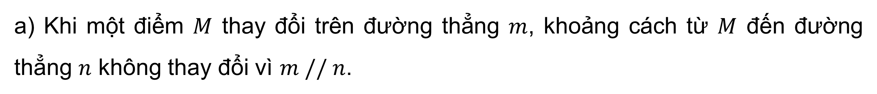
HĐ3: a) Cho hai đường thẳng $m$ và $n$ song song với nhau. Khi một điểm $M$ thay đổi trên $m$ thì khoảng cách từ nó đến đường thẳng $n$ có thay đổi hay không?
b) Cho hai mặt phẳng song song $(P)$ và $(Q)$ và một điểm $M$ thay đổi trên $(P)$ (H.7.79). Hỏi khoảng cách từ $M$ đến $(Q)$ thay đổi thế nào khi $M$ thay đổi?
Giải
a) Khi một điểm $M$ thay đổi trên đường thẳng $m$, khoảng cách từ $M$ đến đường thẳng $n$ không thay đổi vì $m // n$.

Slide 17
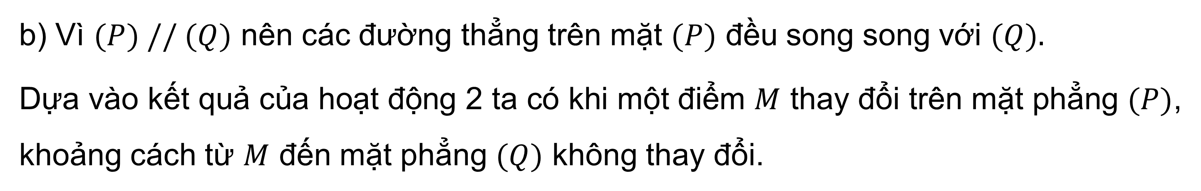
HĐ3: a) Cho hai đường thẳng $m$ và $n$ song song với nhau. Khi một điểm $M$ thay đổi trên $m$ thì khoảng cách từ nó đến đường thẳng $n$ có thay đổi hay không?
b) Cho hai mặt phẳng song song $(P)$ và $(Q)$ và một điểm $M$ thay đổi trên $(P)$ (H.7.79). Hỏi khoảng cách từ $M$ đến $(Q)$ thay đổi thế nào khi $M$ thay đổi?
Giải
b) Vì $(P) // (Q)$ nên các đường thẳng trên mặt $(P)$ đều song song với $(Q).$
Dựa vào kết quả của hoạt động 2 ta có khi một điểm $M$ thay đổi trên mặt phẳng $(P)$, khoảng cách từ $M$ đến mặt phẳng $(Q)$ không thay đổi.

Slide 18

Kết luận
Khoảng cách giữa hai mặt phẳng song song $(P)$ và $(Q)$, kí hiệu $d((P);(Q))$, là khoảng cách từ một điểm bất kì thuộc mặt phẳng này đến mặt phẳng kia.
Khoảng cách giữa hai đường đường thẳng song song $m$ và $n$ kí hiệu $d(m;n)$ là khoảng cách từ một điểm thuộc đường thẳng này đến đường thẳng kia.

Slide 19



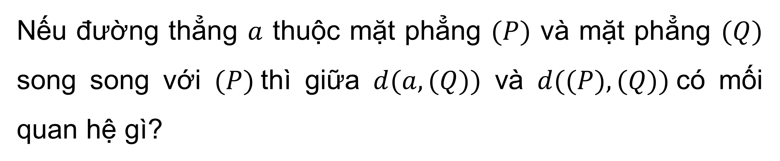
Nếu đường thẳng $a$ thuộc mặt phẳng $(P)$ và mặt phẳng $(Q)$ song song với $(P)$thì giữa $d(a, (Q))$ và $d((P), (Q))$có mối quan hệ gì?
Trả lời:
Lấy $M∈a ⇒M∈\left(P\right).$
$a$ // $(Q)$nên $d(a, (Q)) = d(M, (Q))$
$(P) // (Q)$nên $d((P),(Q)) = d(M,(Q))$
$$⇒d(a, (Q)) = d((P),(Q))$$

Slide 20
Chú ý
Khoảng cách giữa hai đáy của một hình lăng trụ được gọi là chiều cao của hình lăng trụ đó.

Slide 21
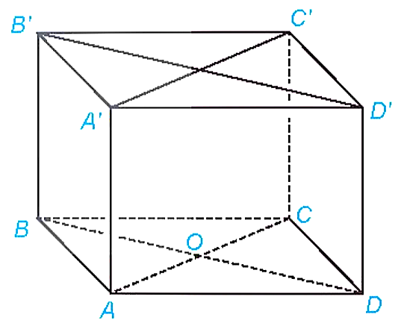

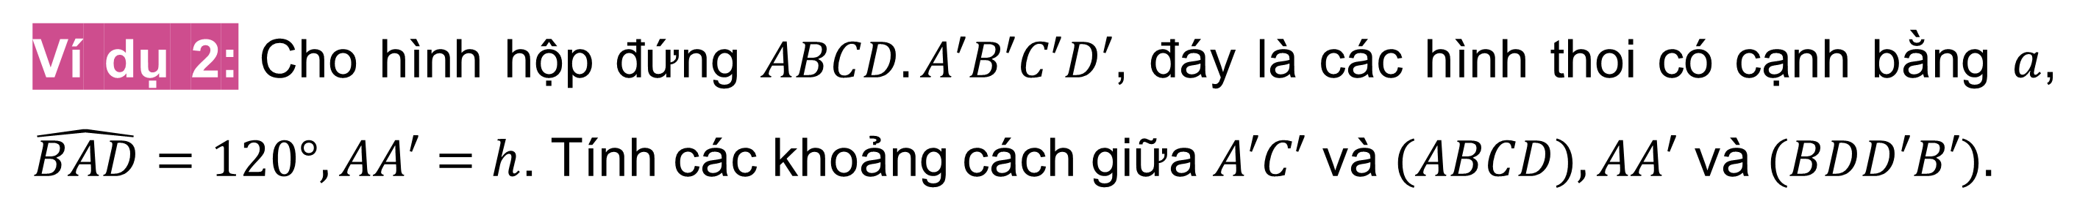
Ví dụ 2: Cho hình hộp đứng $ABCD.A′B′C′D′$, đáy là các hình thoi có cạnh bằng $a$, $\hat{BAD}=120°, AA′=h$. Tính các khoảng cách giữa $A′C′$ và $(ABCD), AA′$ và $(BDD′B′).$
Giải
Đường thẳng $A′C′$ thuộc mặt phẳng $(A′B′C′D′)$nên nó song song với mặt phẳng $(ABCD)$.
Do $ABCD.A′B′C′D′$ là hình hộp đứng nên $A′A⊥(ABCD$).
Vậy $d(A′C′,(ABCD))= d( A′,(ABCD))= A′A=h$.
Do $AA′$ song song với $BB′$ nên $AA′$ song song với $(BDD′B′).$
Gọi $O$ là tâm của hình thoi $ABCD$.

Slide 22
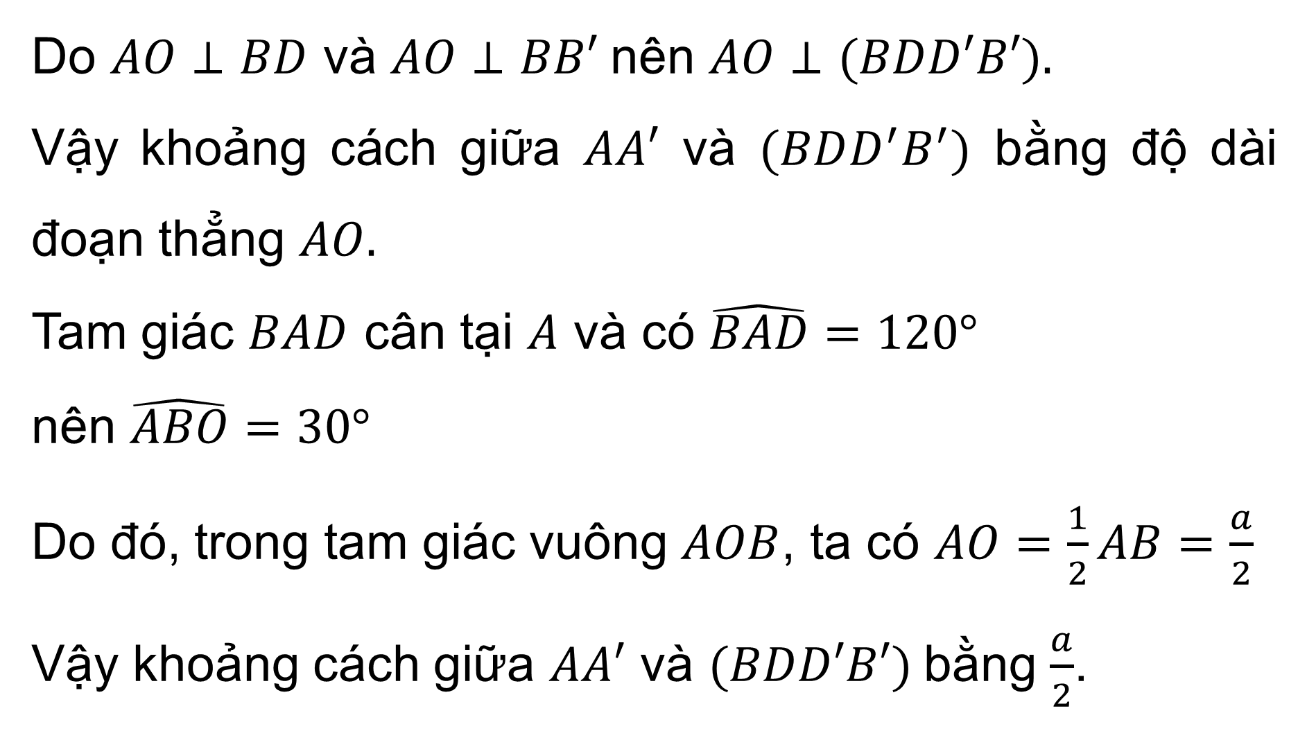
Ví dụ 2: Cho hình hộp đứng $ABCD.A′B′C′D′$, đáy là các hình thoi có cạnh bằng $a$, $\hat{BAD}=120°, AA′=h$. Tính các khoảng cách giữa $A′C′$ và $(ABCD), AA′$ và $(BDD′B′).$
Giải
Do $AO⊥BD$ và $AO⊥BB′$nên $AO⊥(BDD′B′).$
Vậy khoảng cách giữa $AA′$ và $(BDD^{′}B^{′})$ bằng độ dài đoạn thẳng $AO.$
Tam giác $BAD$ cân tại $A$ và có $\hat{BAD}=120°$
nên $\hat{ABO}=30°$
Do đó, trong tam giác vuông $AOB$, ta có $AO=\frac{1}{2}AB=\frac{a}{2}$
Vậy khoảng cách giữa $AA′$ và $(BDD′B′)$bằng $\frac{a}{2}$.

Slide 23
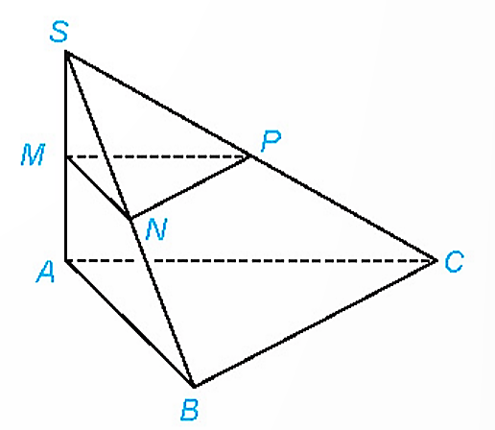

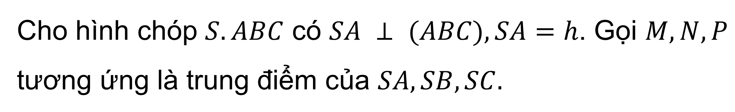
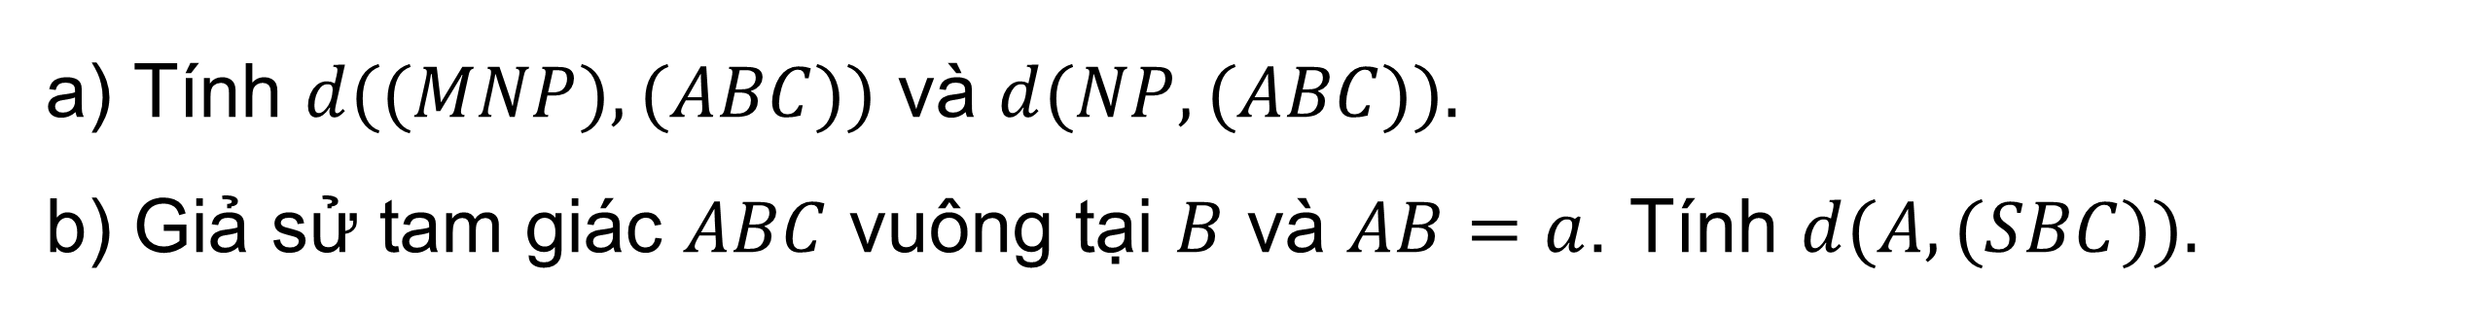

Cho hình chóp $S.ABC$ có $SA ⊥ (ABC), SA=h$. Gọi $M, N, P$ tương ứng là trung điểm của $SA, SB, SC.$
Luyện tập 2
a) Tính $d((MNP), (ABC))$ và $d(NP, (ABC)).$
b) Giả sử tam giác $ABC$ vuông tại $B$ và $AB=a$. Tính $d(A, (SBC)).$
Giải
a) $MN // (ABC)⇒(MNP)$// $(ABC)$
$⇒ d((MNP),(ABC))=d(M,\left(ABC\right)=AM=\frac{SA}{2}=\frac{h}{2}$;
$$PN // (ABC) ⇒ d(NP,(ABC)) = d(N,(ABC)) = d\left(M,\left(ABC\right)\right)=\frac{h}{2}$$

Slide 24


Cho hình chóp $S.ABC$ có $SA ⊥ (ABC), SA=h$. Gọi $M, N, P$ tương ứng là trung điểm của $SA, SB, SC.$
Luyện tập 2
a) Tính $d((MNP), (ABC))$ và $d(NP, (ABC)).$
b) Giả sử tam giác $ABC$ vuông tại $B$ và $AB=a$. Tính $d(A, (SBC)).$
Giải
b) Kẻ $AH⊥SB$ tại $H$ $⇒AH⊥\left(SBC\right)$
$$⇒d\left(A,\left(SBC\right)\right)= AH$$
Ta có: $\frac{1}{AH^{2}}=\frac{1}{SA^{2}}+\frac{1}{AB^{2}}⇒AH=\frac{ah}{\sqrt{a^{2}+h^{2}}}$.
Vậy $d\left(A,\left(SBC\right)\right)= AH=\frac{ah}{\sqrt{a^{2}+h^{2}}}.$
$$H$$

Slide 25

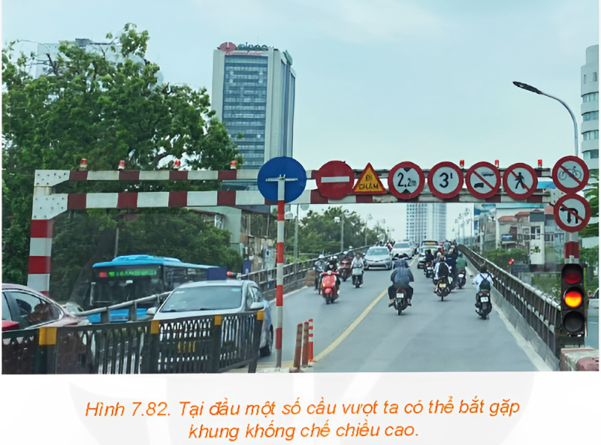
Vận dụng
Ở một con dốc lên cầu, người ta đặt một khung khống chế chiều cao, hai cột của khung có phương thẳng đứng và có chiều dài bằng 2,28 m. Đường thẳng nối hai chân cột vuông góc với hai đường mép dốc. Thanh ngang được đặt trên đỉnh hai cột.
Biết dốc nghiêng 15° so phương nằm ngang. Tính khoảng cách giữa thanh ngang của khung và mặt đường (theo đơn vị mét và làm tròn kết quả đến chữ số thập phân thứ hai). Hỏi cầu này có cho phép xe cao 2,21 m đi qua hay không?

Slide 26
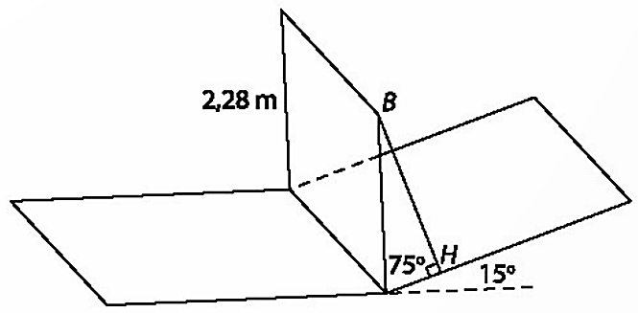
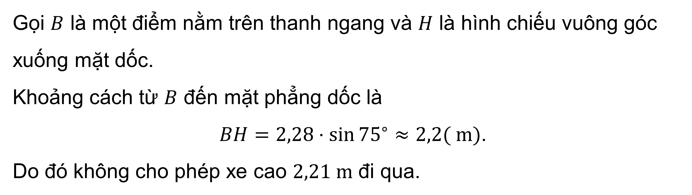
Giải
Gọi $B$ là một điểm nằm trên thanh ngang và $H$ là hình chiếu vuông góc xuống mặt dốc.
Khoảng cách từ $B$ đến mặt phẳng dốc là
$BH=2,28⋅sin⁡{75}^{∘}≈2,2( m)$.
Do đó không cho phép xe cao $2,21 m$ đi qua.

Slide 27
3. Khoảng cách giữa
hai đường thẳng chéo nhau

Slide 28
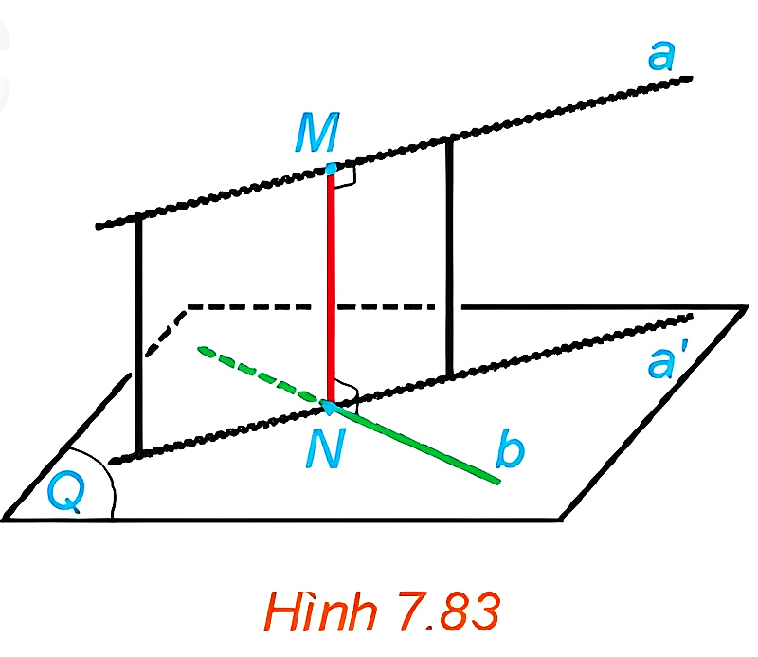

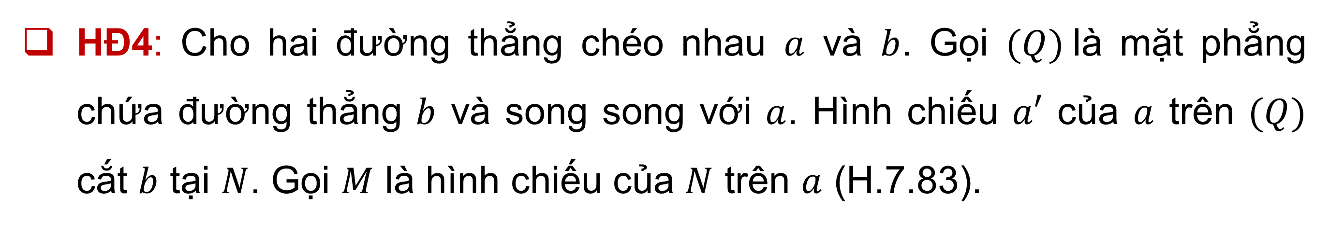
HĐ4: Cho hai đường thẳng chéo nhau $a$ và $b$. Gọi $(Q)$là mặt phẳng chứa đường thẳng $b$ và song song với $a$. Hình chiếu $a′$ của $a$ trên $(Q)$ cắt $b$ tại $N$. Gọi $M$ là hình chiếu của $N$ trên $a$ (H.7.83).
a) Mặt phẳng chứa $a$ và $a′$ có vuông góc với $(Q)$ hay không?
b) Đường thẳng $MN$ có vuông góc với cả hai đường thẳng $a$ và $b$ hay không?
c) Nêu mối quan hệ của khoảng cách giữa $a, (Q)$và độ dài đoạn thẳng $MN$.

Slide 29

Giải
a) Vì $a^{′}$ là hình chiếu vuông góc của $a$ trên $(Q)$ nên $a$ và $a^{′}$ thuộc cùng một mặt phẳng.
Gọi phương chiếu của đường thẳng $a$xuống $(Q)$ là đường thẳng $l.$
Mặt phẳng $(a,a’)$ chứa $l⊥(Q)$ nên mặt phẳng $(a,a^{′})$ $⊥(Q)$.
b) Ta có: $a$ // $\left(Q\right); \left(a,a^{′}\right)∩\left(Q\right)=a′⇒a^{′}$// $a.$
Do $MN$ $⊥a$ nên $MN$ $⊥a^{′}$.
Mà $l⊥a⇒MN$ // $l⇒MN$ $⊥(Q)$.
Vậy $MN$ $⊥$ $b$.
c) Do $a$ // $(Q)$ và $MN$ $⊥(Q)$ nên $d(a,\left(Q\right)=MN$.

Slide 30
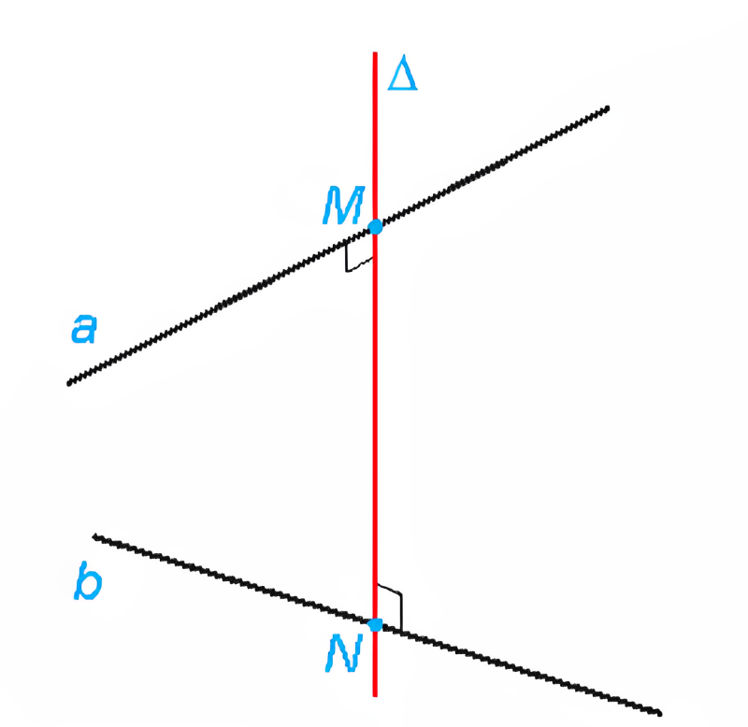

Kết luận
- Đường thẳng $∆$ cắt hai đường thẳng chéo nhau $a, b$và vuông góc với hai đường đó được gọi là đường vuông góc chung của $a$ và $b$.
- Nếu đường vuông góc chung $∆$ cắt $a, b$tương ứng tại $M, N$thì độ dài đoạn thẳng $MN$ được gọi là khoảng cách giữa hai đường thẳng chéo nhau $a, b.$

Slide 31
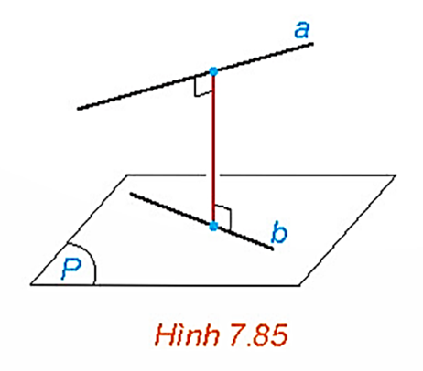

Nhận xét
Khoảng cách giữa hai đường thẳng chéo nhau bằng khoảng cách giữa một trong hai đường thẳng đó đến mặt phẳng song song với nó và chứa đường thẳng còn lại. (Hình 7.85)
Khoảng cách giữa hai đường thẳng chéo nhau bằng khoảng cách giữa hai mặt phẳng song song, tương ứng chứa hai đường thẳng đó. (Hình 7.86)

Slide 32




Ví dụ 3: Cho hình chóp $S.ABC$ có $SA⊥(ABC), AB = a,\hat{ABC}=60°.$Xác định đường vuông góc chung và tính khoảng cách giữa hai đường thẳng $SA$ và $BC$.
Giải
Gọi $H$ là hình chiếu của $A$ trên $BC.$
Tam giác $ABH$vuông tại $H$ và có $AB=a,\hat{ABH}=60°$ nên $BH=\frac{a}{2}$
Do $SA$ vuông góc với mặt phẳng $(ABC)$nên $AH$ là đường vuông góc chung của $SA$ và $BC$ ($H$ thuộc tia $BC$ và $BH=\frac{a}{2}$)
Khoảng cách giữa hai đường thẳng $SA$ và $BC$ là
$d(SA, BC)= AH = AB sin⁡\hat{ABH}=\frac{a\sqrt{3}}{2}$

Slide 33



Khám phá
Cho đường thẳng $a$ vuông góc với mặt phẳng $(P)$ và cắt $(P)$ tại $O$. Cho đường thẳng $b$ thuộc mặt phẳng $(P)$. Hãy tìm mối quan hệ giữa khoảng cách giữa $a, b$và khoảng cách từ $O$ đến $b$ (H.7.88).
Giải
Ta có $d\left(O,b\right)=OH$
Mà $OH$ là đoạn vuông góc chung của $a$và $b$ nên $d\left(a,b\right)=OH.$
Vậy $d\left(a,b\right)=d\left(O,b\right).$

Slide 34




Cho hình chóp $S.ABCD$ có đáy là hình vuông cạnh $a$, $SA⊥\left(ABCD\right), SA=a\sqrt{2}$.
Luyện tập 3
a) Tính khoảng cách từ $A$ đến $SC$. b) Chứng minh rằng $BD ⊥ (SAC).$
c) Xác định đường vuông góc chung và tính khoảng cách giữa $BD$ và $SC$.
Giải
a) Kẻ$AH⊥SC⇒d(A,SC)=AH$
Ta có: $\frac{1}{AH^{2}}=\frac{1}{SA^{2}}+\frac{1}{AC}⇒AH=a$
Vậy $d\left(A,SC\right)=a$.
b) $BD⊥AC,BD⊥SA⇒BD⊥\left(SAC\right)$.

Slide 35

Cho hình chóp $S.ABCD$ có đáy là hình vuông cạnh $a$, $SA⊥\left(ABCD\right), SA=a\sqrt{2}$.
Luyện tập 3
a) Tính khoảng cách từ $A$ đến $SC$. b) Chứng minh rằng $BD ⊥ (SAC).$
c) Xác định đường vuông góc chung và tính khoảng cách giữa $BD$ và $SC$.
Giải
c) Kẻ $OK⊥SC$
Lại có $OK⊥BD \left(BD⊥\left(SAC\right)\right)$
Vậy đường vuông góc chung giữa $BD$ và $SC$là $OK.$
$d\left(SC,BD\right)=OK=\frac{AH}{2}=\frac{a}{2}$

Slide 36

Thảo luận
Khoảng cách giữa hai hình được nêu trong bài học (điểm, đường thẳng, mặt phẳng) là khoảng cách nhỏ nhất giữa một điểm thuộc hình này và một điểm thuộc hình kia. Hãy thảo luận để làm rõ nhận xét này.
Trả lời:
Khoảng cách từ một điểm $M$ đến một đường thẳng $a$ là khoảng cách giữa $M$ và hình chiếu $H$ của $M$ trên $a$.
Khoảng cách từ điểm $M$ đến mặt phẳng $(P)$ là khoảng cách giữa $M$ và hình chiếu $H$ của $M$ trên $(P)$.
Khoảng cách giữa đường thẳng $a$ và mặt phẳng $(P)$ song song với $a$ là khoảng cách từ một điểm bất kì trên $a$ đến $(P).$

Slide 37

Thảo luận
Khoảng cách giữa hai hình được nêu trong bài học (điểm, đường thẳng, mặt phẳng) là khoảng cách nhỏ nhất giữa một điểm thuộc hình này và một điểm thuộc hình kia. Hãy thảo luận để làm rõ nhận xét này.
Trả lời:
Khoảng cách giữa hai mặt phẳng song song $(P)$ và $(Q)$ là khoảng cách từ một điểm bất kì thuộc mặt phẳng này đến mặt phẳng kia.
Mà đường vuông góc là đường ngắn nhất nên khoảng cách giữa hai hình được nêu trong bài học (điểm, đường thẳng, mặt phẳng) là khoảng cách nhỏ nhất giữa một điểm thuộc hình này và một điểm thuộc hình kia.

Slide 38
LUYỆN TẬP

Slide 39


TRÒ CHƠI BÓNG ĐÁ

Slide 40


Câu 1. Cho hình chóp tam giác $S.ABC$ với $SA$ vuông góc với $(ABC)$ và $SA=3a$. Diện tích tam giác$ABC$ bằng $2a^{2},BC=a$. Khoảng cách từ $S$ đến $BC$ bằng bao nhiêu?
ĐÚNG
SAI RỒI
A. 2a
B. 3a
C. 4a
D. 5a
Notes:
Chọn đáp án bằng cách tích trực tiếp vào ô A, B, C, D

Slide 41





Câu 2. Cho hình chóp $S.ABC$ trong đó $SA,AB,BC$ vuông góc với nhau từng đôi một. Biết $SA=a\sqrt{3}=AB$. Khoảng cách từ $A$đến $\left(SBC\right)$ bằng:
ĐÚNG
SAI RỒI
$$A. \frac{a\sqrt{3}}{2}$$
$$B. \frac{a\sqrt{2}}{3}$$
$$C. \frac{2a\sqrt{5}}{5}$$
$$D. \frac{a\sqrt{6}}{2}$$
Notes:
Chọn đáp án bằng cách tích trực tiếp vào ô A, B, C, D

Slide 42
Câu 3. Trong các mệnh đề sau, mệnh đề nào đúng?
ĐÚNG
SAI RỒI
A. Đường vuông góc chung của hai đường thẳng chéo nhau thì vuông góc với mặt phẳng chứa đường thẳng này và song song với đường thẳng kia
B. Một đường thẳng là đường vuông góc chung của hai đường thẳng chéo nhau nếu nó vuông góc với cả hai đường thẳng đó
C. Đường vuông góc chung của hai đường thẳng chéo nhau thì nằm trong mặt phẳng chứa đường thẳng này và vuông góc với đường thẳng kia
D. Một đường thẳng là đường vuông góc chung của hai đường thẳng chéo nhau nếu nó cắt cả hai đường thẳng đó
Notes:
Chọn đáp án bằng cách tích trực tiếp vào ô A, B, C, D

Slide 43





Câu 4. Cho hình chóp $S.ABCD$ có $SA⊥\left(ABCD\right)$, đáy $ABCD$ là hình thang vuông cạnh $a$. Gọi $I$ và $J$ lần lượt là trung điểm của $AB$ và $CD$. Tính khoảng cách giữa đường thẳng $IJ$ và $\left(SAD\right)$.
ĐÚNG
SAI RỒI
$$A. \frac{a\sqrt{2}}{2}$$
$$B. \frac{a\sqrt{3}}{3}$$
$$C. \frac{a}{2}$$
$$D.\frac{a}{3}$$
Notes:
Chọn đáp án bằng cách tích trực tiếp vào ô A, B, C, D

Slide 44





Câu 5. Cho hình lăng trụ tứ giác đều $ABCD.A^{′}B^{′}C^{′}D^{′}$có cạnh đáy bằng $a$. Gọi $M$, $N$, $P$ lần lượt là trung điểm của $AD$, $DC$, $A′D′$. Tính khoảng cách giữa hai mặt phẳng $\left(MNP\right)$ và $\left(ACC′\right)$.
ĐÚNG
SAI RỒI
$$A. \frac{a\sqrt{3}}{3}$$
$$B. \frac{a}{4}$$
$$C. \frac{a}{3}$$
$$D. \frac{a\sqrt{2}}{4}$$
Notes:
Chọn đáp án bằng cách tích trực tiếp vào ô A, B, C, D

Slide 45





Cho hình chóp $S.ABCD$ có đáy là một hình vuông cạnh $a$, mặt bên $SAD$ là một tam giác đều và $(SAD) ⊥ (ABCD).$
Bài 7.22 (SGK – tr.59)
a) Tính chiều cao của hình chóp. b) Tính khoảng cách giữa $BC$ và $(SAD).$
c) Xác định đường vuông góc chung và tính khoảng cách giữa $AB$ và $SD.$
Giải
a) Kẻ $SH⊥AD$ tại $H.$
Vì $(SAD) ⊥ (ABCD), (SAD) ∩ (ABCD)=AD$
mà $SH⊥AD$ nên $SH⊥ (ABCD).$
Vì tam giác $SAD$ là tam giác đều cạnh $a$ nên $SH=\frac{a\sqrt{3}}{2}$
Vậy chiều cao của hình chóp bằng $\frac{a\sqrt{3}}{2}.$

Slide 46


Giải
b) Vì $ABCD$ là hình vuông nên $BC // AD$
$$⇒BC // (SAD)$$
Khi đó $d(BC, (SAD)) = d(B, (SAD)).$
Vì $ABCD$ là hình vuông nên $AB⊥AD$
Và $SH⊥(ABCD)$ nên $SH⊥AB$ suy ra $AB⊥(SAD).$
Do đó $d(BC,(SAD))=d(B,(SAD))=AB=a$.
c) Kẻ $AK⊥SD$ tại $K$, mà $AB ⊥ (SAD)$ nên $AB⊥AK.$
Mà $AK⊥SD$ nên suy ra $AK$ là đường vuông góc chung của $AB$ và $SD$.
Vì tam giác $SAD$ đều có $AK$ là đường cao nên $AK=\frac{a\sqrt{3}}{2}$
Vậy $d\left(AB, SD\right)=AK=\frac{a\sqrt{3}}{2}.$

Slide 47





Cho hình hộp chữ nhật $ABCD.A′B′C′D′$ có $AA′= a,$ $AB=b,$
$$BC=c.$$
Bài 7.23 (SGK – tr.59)
a) Tính khoảng cách giữa $CC′$ và $(BB′D′D).$
b) Xác định đường vuông góc chung và tính khoảng cách giữa $AC$ và $B′D′.$
Giải
a) Kẻ $CH⊥BD$tại $H.$ Vì $BB′⊥(ABCD)$ nên $BB′⊥CH$
mà $CH ⊥ BD$nên $CH⊥(BB′D′D).$
Vì $BB′C′C$ là hình chữ nhật nên $BB′ // CC′$ nên
$$CC′ // (BB′D′D).$$
Khi đó $d(CC′, (BB′D′D)) = d(C, (BB′D′D)) = CH.$
Vì $ABCD$ là hình chữ nhật nên
$$AB=CD=b; AD= BC= c.$$

Slide 48

Cho hình hộp chữ nhật $ABCD.A′B′C′D′$ có $AA′= a,$ $AB=b,$
$$BC=c.$$
Bài 7.23 (SGK – tr.59)
a) Tính khoảng cách giữa $CC′$ và $(BB′D′D).$
b) Xác định đường vuông góc chung và tính khoảng cách giữa $AC$ và $B′D′.$
Giải
Xét tam giác $BCD$ vuông tại $C, CH$là đường cao nên
$$\frac{1}{{CH}^{2}}=\frac{1}{{BC}^{2}}+\frac{1}{{CD}^{2}}=\frac{1}{c^{2}}+\frac{1}{b^{2}}=\frac{b^{2}+c^{2}}{b^{2}c^{2}}$$
$$⇒CH=\frac{bc}{\sqrt{b^{2}+c^{2}}}$$
$$\text{V}\text{ậ}\text{y} d\left(CC^{′},\left(BDD^{′}B^{′}\right)\right)=CH=\frac{bc}{\sqrt{b^{2}+c^{2}}}$$

Slide 49


Giải
b) Gọi $O$ là giao điểm của $AC$ và $BD, O′$là giao điểm của $A′C′$ và $B′D′.$
Do $ABCD$ là hình chữ nhật nên $O$ là trung điểm của $AC, BD$và $A′B′C′D′$ là hình chữ nhật nên $O′$ là trung điểm của $A′C′$ và $B′D′.$
Có $AA′ // CC′$ và $AA′ = CC′$ nên $AA′C′C$ là hình bình hành mà $AA′ ⊥(ABCD)$ nên $AA′ ⊥AC$.
Do đó $AA′C′C$ là hình chữ nhật.
Do $AA′C′C$ là hình chữ nhật và $O$ là trung điểm của $AC$, $O′$ là trung điểm của $A′C′$ nên $OO′ ⊥ AC$ và $OO′ = AA′ = a.$
Chứng minh tương tự ta có $OO′⊥B^{′}D′$
Suy ra $OO′$ là đường vuông góc chung của $AC$ và $B^{′}D^{′}$. Vậy $d(AC, B′D′) = OO′ = a.$

Slide 50



Bài 7.24 (SGK – tr.59)
Cho tứ diện $ABCD$ có các cạnh đều bằng $a$. Gọi $M, N$ tương ứng là trung điểm của các cạnh $AB, CD$. Chứng minh rằng:
a) $MN$ là đường vuông góc chung của $AB$ và $CD.$
b) Các cặp cạnh đối diện trong tứ diện $ABCD$ đều vuông góc với nhau.
Giải
a) Vì $M$ là trung điểm của $AB$ nên $DM$ là trung tuyến
Vì tam giác $ADB$ đều nên $DM$ là trung tuyến đồng thời là đường cao hay $DM⊥AB$.
Tương tự ta có $AB⊥CM$.
Vậy suy ra $AB⊥\left(MCD\right)⇒AB⊥MN$.
Chứng minh tương tự $CD⊥MN$.
Vì $AB⊥MN$và $CD⊥MN$nên $MN$ là đường vuông góc chung của $AB$ và $CD.$

Slide 51




Giải
b) Vì $AB ⊥(DCM)$nên $AB ⊥CD.$
Gọi $E$ là trung điểm của $BC.$
Tam giác $ABC$ đều nên $AE$ là trung tuyến đồng thời là đường cao hay $AE ⊥BC.$
Xét tam giác $BDC$ đều nên $DE$ là trung tuyến đồng thời là đường cao hay $DE ⊥BC.$
Có $AE⊥BC$ và $DE⊥BC$ nên $BC⊥(ADE)$
suy ra $BC⊥AD$
Gọi $F$ là trung điểm của $BD.$
Chứng minh tương tự ta có $BD ⊥(ACF)$
suy ra $BD⊥AC$.
$$M$$
$$N$$

Slide 52

Bài 7.25 (SGK – tr.59)
Cho hình lập phương $ABCD.A′B′C′D′$ có cạnh $a$.
a) Chứng minh rằng hai mặt phẳng $(D′AC)$ và $(BC′A′)$song song với nhau và $DB′$ vuông góc với hai mặt phẳng đó.
b) Xác định các giao điểm $E, F$của $DB′$ với $(D′AC), (BC′A′).$Tính $d((D′AC), (BC′A′)).$

Slide 53


Giải
a) Vì $AA′ // CC′$và $AA′ = CC′$ nên $AA′C′C$là hình bình hành, suy ra $AC // A′C′$do đó $A′C′ // (D′AC).$
Vì $AB // C′D′$và $AB = C′D′$(do chúng cùng song song và bằng $CD$) nên $ABC′D′$ là hình bình hành suy ra $BC′ // AD′,$do đó $BC′ // (D′AC).$
Vì $A′C′ // (D′AC)$và $BC′ // (D′AC)$nên
$$(BC′A′) // (D′AC).$$
Vì $ABCD$ là hình vuông nên $AC ⊥ BD.$
Vì $BB′⊥(ABCD)$ nên $BB′ ⊥ AC$mà $AC ⊥ BD$nên $AC ⊥ (BB′D),$suy ra $AC ⊥ DB′.$

Slide 54

Giải
Vì $AC // A′C′$mà $AC ⊥ DB′$nên $A′C′⊥DB′.$
Do $AD ⊥ (ABB′A′)$nên $AD ⊥ A′B.$
Vì $ABB′A′$ là hình vuông nên $AB′⊥A′B$mà $AD⊥A′B$
nên $A^{′}B ⊥ \left(ADB^{′}\right).$ Suy ra $A′B ⊥ DB′.$
Có $A′C′ ⊥ DB′$và $A′B ⊥ DB$' nên $DB′⊥(BC′A′).$
Vì $A′D′ // BC$và $A′D′ =BC$ (do cùng song song và bằng $AD$) nên $A′D′CB$ là hình bình hành.
Suy ra $A′B // D′C$mà $A′B ⊥ DB′$nên $D′C ⊥ DB′.$
Có $AC ⊥ DB′$ và $D′C⊥DB′$ nên $DB′ ⊥(D′AC).$

Slide 55


Giải
b) Gọi $O$ và $O′$ lần lượt là tâm của hai hình vuông $ABCD$ và $A′B′C′D′.$
Trong mặt phẳng $(BDD′B′)$, có $DB′$ $∩ D′O = E$.
Khi đó $DB′ ∩(D′AC) = E.$
Trong mặt phẳng $(BDD′B′),$có $DB′ ∩BO′ = F$.
Khi đó $DB′ ∩(BC′A′) = F$.
Vì $(BC′A′) // (D′AC)$nên
$d((D′AC), (BC′A′)) = d(E, (BC′A′)) = EF$
Vì $DB′ ⊥(BC′A′)$nên $DB′ ⊥BO′$và $DB′ ⊥(D′AC)$ nên $DB′ ⊥D′O$, suy ra $BO′ // D′O.$

Slide 56

Xét tam giác $DBF$, có $OE // BF$ nên theo định lí Ta lét, ta có: $\frac{DE}{EF}=\frac{DO}{OB}=1⇒DE=EF$
Xét tam giác $B′D′E$ có $O′F // D′E$nên theo định lí Ta lét, ta có: $\frac{B^{′}F}{EF}=\frac{B′O′}{O^{′}D′}=1⇒B^{′}F=EF$
Do đó $B′F=EF=DE ⇒EF = \frac{1}{3}DB^{′}$
Xét tam giác $BCD$ vuông tại $C$, có
$${BD}^{2}={BC}^{2}+{CD}^{2}=a^{2}+a^{2}=2a^{2}$$
Xét tam giác $B′BD$ vuông tại $B$, có
$${B′D}^{2}={B^{′}B}^{2}+{BD}^{2}=a^{2}+{2a}^{2}=3a^{2}$$
Vậy $d\left(\left(D^{′}AC\right),\left(BA^{′}C^{′}\right)\right)=EF=\frac{1}{3}DB^{′}=\frac{a\sqrt{3}}{3}$.
Giải

Slide 57
VẬN DỤNG

Slide 58


Bài 7.26 (SGK – tr.59)
Giá đỡ ba chân ở Hình 7.90 đang được mở sao cho ba gốc chân cách đều nhau một khoảng cách bằng 110 cm. Tính chiều cao của giá đõ, biết các chân của giá đỡ dài 129 cm.
Giải
Vì đáy là tam giác đều cạnh 110 cm nên chiều cao của đáy bằng $110.\frac{\sqrt{3}}{2}=55\sqrt{3}$.
Khoảng cách từ chân đến tâm là $\frac{2}{3}.55\sqrt{3}=\frac{110\sqrt{3}}{3}$.
Chiều cao giá đỡ là $\sqrt{{129}^{2}−{\left(\frac{110\sqrt{3}}{3}\right)}^{2}}≈112( cm)$.

Slide 59
Bài 7.27 (SGK – tr.59)
Một bể nước có đáy thuộc mặt phẳng nằm ngang. Trong trường hợp này, độ sâu của bể là khoảng cách giữa mặt nước và đáy bể. Giải thích vì sao để đo độ sâu của bể, ta có thể thả quả dọi chạm đáy bể và đo chiều dài của đoạn dây dọi nằm trong bể nước.
Giải
Sợi dây của quả dọi có phương vuông góc với đáy bể và vuông góc với mặt nước.

Slide 60

HƯỚNG DẪN VỀ NHÀ
Ôn tập kiến thức đã học
Hoàn thành bài tập trong SBT
Đọc và chuẩn bị trước Bài 27. Thể tích

Slide 61

CẢM ƠN CÁC EM
ĐÃ THAM GIA TIẾT HỌC!

